Slide 1
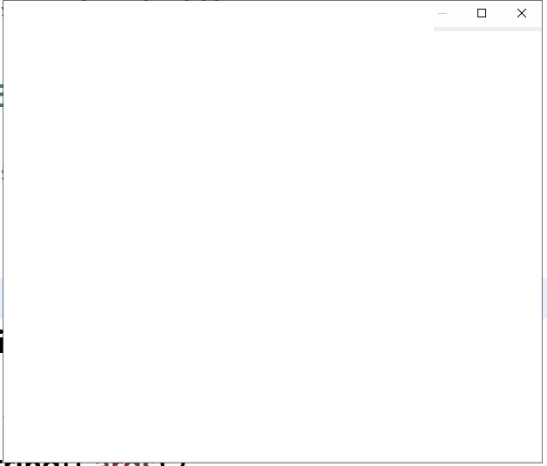
*복합
- 여러 개의 LayoutManager 사용.
전체 BorderLayout
North
JPanel에 여러 개의
컴포넌트를 가지게 하고
J.T.A
JPanel
North에
하나의
JPanel컴포넌트
를 배치하지만
JPanel은 여러 개의 컴포넌트를 가진다.
J.L
J.T.F
J.B
Center

Slide 2
*수동배치
- 개발자가 컴포넌트의 배치 위치, 크기를 설정하여 배치하는 배치방법.
- 배치 관리자를 사용하지 않는다.
- 자동배치관리자로 할 수 없는 배치를 할 수 있다.
(복잡한, 세밀한 디자인 가능)
사용법)
1. 배치관리자 해제
setLayout( null );
2. 컴포넌트의 크기 설정.
setSize( w, h );
3. 컴포넌트의 배치 위치 설정.
setLocation( x, y );
4. 배치.
add( 컴포넌트 );
setBounds( x, y, w, h);

Slide 3

x
JFrame의 setSize와 setLocation은
JFrame을 모니터의 좌상단에서
움직여야하기 때문에 Override를
하여 제공.
setLocation(x,y); //모니터의 좌상단에서 시작
setSize(w,h);
y
x
y
버튼
JButton의 setSize와 setLocation은
JFrame안쪽의 좌상단에서
움직여야하기 때문에 Component에서
제공하는 method를 사용.
JButton jbtn=new JButton(“버튼”);
jbtn.setLocation(x,y); //Frame좌상단에서 시작
jbtn.setSize( w,h );
add(jbtn );
MVC 패턴이 도입된
Component 제공
버튼
JList
JLabel

Slide 4
*이미지 적용.
- ImageIcon을 사용하면 컴포넌트에 이미지를 넣을 수 있다.
사용법)
1. 이미지 아이콘 생성.
ImageIcon ii=new ImageIcon(“이미지의 절대경로”);
2.컴포넌트와 has a 설정
Jbutton jbtn=new Jbutton ( ii );
*JScrollPane
-스크롤 바를 제공하는 Container Component
-스크롤 바가 필요한 컴포넌트를 입력받아 스크롤 바를 제공하는 컴포넌트.
사용법)
0.스크롤바가 필요한 컴포넌트 생성
JTextArea jta=new JTextArea();
1.생성 (스크롤 바가 필요한 컴포넌트를 넣어 JScrollPane을 생성);
JScrollPane jsp=new JScrollPane( jta );
2. 컴포넌트를 가진 JScrollPane배치
add( jsp );

Slide 5
*ButtonGroup
- 여러 개의 라디오버튼을 하나로 묶어 동작 시켜야 할 때.
- 사용자에게 보이지 않는 Non-Visual Component.
사용법)
0. 버튼 그룹에 묶여질 컴포넌트 생성
JRadioButton jrb=new JRadioButton(“버튼”);
.
1. ButtonGroup생성
ButtonGroup bg=new ButtonGroup();
2. 생성된 ButtonGroup에 묶여질 컴포넌트 추가
bg.add( jrb );
.
.

Slide 6
*JTextField
-한 줄로 입력을 받을 때.
*JPasswordField
- 비밀번호를 입력 받을 때.( 한글이 직접 입력되지 않는다. )
*Border클래스
-javax.swing.border 패키지에서 관련 클래스를 제공.
-모든 Swing 컴포넌트는 border 가질 수 있다.
사용법)
1.Border class 생성.
TitledBorder tb=new TitledBorder(“제목”);
2.Swing의 모든 컴포넌트에 적용.
jbtn.setBorder( tb );
jp.setBorder( tb );
객체명에 저장하지 않고 바로 사용.
컴포넌트객체명.setBorder(new TitledBorder(“제목”));

Slide 7
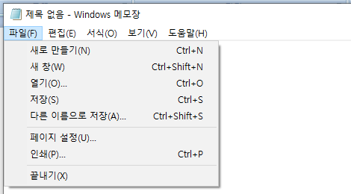
*Menu
- 프로그램에서 고정적인 위치에 존재하며, 프로그램의 전반적인 기능을 제공하는
버튼
- MenuBar, Menu, MenuItem으로 구성된다.
*JMenuBar
-눈에 보이지 않으며 Menu 올려놓을 때 사용.
*JMenu
-MenuItem을 묶어서 저장하기위한 버튼
*JMenuItem
-사용자에게 제공할 기능.
구분선 추가.
addSeparator()
사용법)
1.MenuBar 생성
JMenuBar jmb=new JMenuBar();
2.Menu 생성
JMenu jm=new JMenu(“문자열”);
3.MenuItem생성
JMenuItem jmi=new JMenuItem(“문자열”);
4. JMenu에 JMenuItem을 배치
jm.add( jmi );
5. JMenu를 JMenuBar 배치
jmb.add( jm )
6. JMenuBar를 Frame 배치.
setJMenuBar( jmb )

Slide 8
파일
도움말
새글
열기
저장
정보

Slide 9
*숙제
-아래의 디자인을 수동배치로 작업.
J.T.F
J.C.B
숙제
J.T.A
이름
나이
성별
남
여
전화번호
입력
변경
삭제
종료
J.B

